Slide 1
BỆNH ÁN NGOẠI KHOA
Sinh viên trình: Lê Nhật Nguyên – Tổ 29 – Lớp Y17E

Slide 2
I. HÀNH CHÍNH
1. Họ và tên: Đặng Thị V. Tuổi: 67 Giới: Nữ
2. Địa chỉ: Quận Bình Thạnh , TP HCM
3. Nghề nghiệp: nội trợ
4. Ngày nhập viện: ngày 5/09/2022, khoa cấp cứu BV NDGĐ.

Slide 3
II. LÝ DO NHẬP VIỆN
Đau bụng vùng thượng vị

Slide 4
III. BỆNH SỬ
Cách NV 2 tuần, BN khởi phát đau vùng thượng vị, đau sau ăn tối 1h, đau quặn cơn trên nền âm ỉ liên tục, không lan, mức độ đau khoảng 7/10, không yếu tố tăng giảm, không sốt, tiêu phân vàng đóng khuôn, tiểu vàng, lượng trung bình. Bệnh nhân tự ra tiệm thuốc tây mua thuốc Phosphalugel uống nhưng không giảm đau. Bệnh nhân nghĩ đau dạ dày do trước đây từng bị nhiều lần nên không đi khám. Sau 3 ngày bệnh nhân tự hết đau.

Slide 5
BỆNH SỬ
Cách NV 1 tuần, cơn đau tái phát với tính chất tương tự, xuất hiện tự nhiện. Bệnh nhân xuất hiện vàng da vàng mắt, đi tiểu thấy vàng sậm. Do trùnng dịp lễ nên bệnh nhân không đi khám. Ngày 4/9 bệnh nhân đi khám tại bệnh viện hoà hảo được cho làm xét nghiệm và được tư vấn đi khám tại bv nhân dân gia định
Trong quá trình bệnh, BN vàng da, không sốt, trung tiện được, tiêu phân vàng đóng khuôn, tiểu vàng sậm, lượng trung bình, không đau đầu, không đau ngực, không ho, không khó thở.

Slide 6
IV. TIỀN CĂN
1. BẢN THÂN:
Khoảng 4-5 năm nay bệnh nhân có những cơn đau với tính chất tương tự thường khởi phát sau ăn khoảng 30p, chủ yếu đau ở vùng thượng vị, mức độ nhẹ, thường kéo dài khoảng 3-4h rồi tự hết, không nôn, thường xuất hiện khi ăn nhiều dầu mỡ. BN không đi khám hay điều trị gì.
Ngoại khoa: Từng mổ mở ruột thừa khoảng 20 năm trước
Không ghi nhận tiền căn sỏi túi mật
Không ghi nhận tiền căn viêm loét dạ dày tá tràng.
Không ghi nhận bệnh lý gan, thận, huyết học.
Chưa từng chích ngừa viêm gan B
Không dị ứng, không uống rượu, không hút thuốc, không sử dụng thuốc gì trước đó.
Sản khoa: PARA 1001. Con sinh mổ.

Slide 7
2. Gia đình:
Chưa ghi nhận tiền căn gia đình

Slide 8
V. LƯỢC QUA CÁC CƠ QUAN
Không đau đầu, chóng mặt.
Không đau ngực.
Không ho, không khó thở.
Đau nhiều vùng thượng vị, không buồn nôn/nôn, tiêu phân vàng khuôn.
Tiểu vàng sậm

Slide 9
VI. KHÁM LÂM SÀNG (lúc 9h sáng ngày NV 8/9)
1: TỔNG TRẠNG:
BN tỉnh, tiếp xúc được. Da niêm vàng. Kết mạc mắt vàng.
Sinh hiệu ổn:
M: 80 l/p HA: 130/80 mmHg
NĐ: 37 độ C NT: 20 l/p
CC: 1,65 m CN: 61kg BMI: 22,4 --> bình thường
Không phù, không xuất huyết da niêm.
Không vẻ mặt nhiễm trùng, không dấu mất nước.
Hạch ngoại biên không sờ chạm.

Slide 10
2. CƠ QUAN:
Đầu mặt cổ: cân đối, môi không khô, lưỡi không dơ, tuyến giáp không to, không sờ chạm hạch. Củng mạc mắt vàng.
Ngực: cân đối, không u sẹo, tim đều, không âm thổi, phổi trong không rale.
Thần kinh, cơ xương khớp: cổ mềm, không yếu liệt, không giới hạn vận động.

Slide 11
- Bụng:
Bụng tròn, rốn lõm, cân đối, tham gia thở tốt.
Sẹo mổ cũ vùng hạ vị và hạ sườn phải, không THBH.
Gõ trong khắp bụng.
Nhu động ruột: 4 lần/phút.
Đề kháng vùng hạ sườn (P). Ấn đau thượng vị.
Gan lách không sờ chạm.
Rung gan (-), ấn kẽ sườn(-)
Không khối bất thường.
- Không khám hậu môn trực tràng

Slide 12
VII. TÓM TẮT BỆNH ÁN
Bệnh nhân nữ, 67 tuổi, nhập viện vì đau bụng thượng vị, bệnh 2 tuần, qua hỏi bệnh và thăm khám ghi nhận:
TCCN:
Đau bụng thượng vị
vàng da, vàng mắt; nước tiểu vàng sậm,
Không ngứa
TCTT:
Bụng mềm, không điểm đau khu trú.
Không sốt, không vẻ mặt nhiễm trùng
Tiền căn: Đau tương tự nhiều năm nay

Slide 13
VII. Đặt vấn đề
Hội chứng vàng da
Đau bụng

Slide 14
IX. CHẨN ĐOÁN SƠ BỘ
Vàng da tắc mật do sỏi đường mật
PHÂN BIỆT:
Viêm gan cấp.
Viêm đường mật cấp
K đường mật
Viêm đường mật xơ hoá
U quanh bóng vater

Slide 15
IX. BIỆN LUẬN
Bệnh nhân có da vàng, củng mạc mắt vàng => bệnh nhân có hội chứng vàng da
Nguyên nhân hội chứng vàng da:
- Trước gan: bệnh nhân không có dấu thiếu máu,không truyền máu thời gian gần đây, không tiểu xá xị, khám không thấy lách to => loại
- Tại gan: bệnh nhân khám không thấy dấu sao mạch, lòng
bàn tay son, tuần hoàn bàng hệ => ít nghĩ nguyên nhân tại gan
tuy nhiên, có thể trong giai đoạn xơ gan còn bù hoặc đợt cấp của viêm gan.
- Sau gan: Nghĩ nhiều do bệnh nhân xuất hiện vàng da sau cơn đau vùng thượng vị

Slide 16
IX. BIỆN LUẬN
BN có hội chứng vàng da với cơn đau vùng thượng vị, vàng da xuất hiện sau đau nên nghĩ nhiều vàng da do sỏi đường mật
Viêm gan cấp giai đoạn vàng da cũng thể hiện TC giống tắc mật, vàng da vàng mắt tăng dần, nước tiểu sậm màu, có thể không sốt, bệnh nhân cũng chưa tiêm ngừa viêm gan, nên không thể loại trừ.
Viêm đường mật cấp lâm sàng bệnh nhân này không diễn tiếp cấp, không có sốt, tuy nhiên trên bệnh nhân vàng da không thể loại trừ tình trạng viêm đường mật cấp, cần làm thêm cls để xác định/loại trừ
BN không có triệu chứng mệt mỏi chán ăn sụt cân nhiều, gan không to, khám không thấy khối u, nên ít nghĩ đến ung thư, tuy nhiên bệnh nhân lớn tuổi (67 tuổi) nên không thể loại trừ.

Slide 17
IX. ĐỀ NGHỊ CLS:
CLS chẩn đoán và XN tiền phẫu
X quang bụng đứng không sửa soạn
Siêu âm bụng => CT – scan bụng chậu cản quang.
CTM, CRP.
Amylase, Lipase máu.
Đông máu toàn bộ.
Xét nghiệm viêm gan: HBsAg, anti HBc IgM, anti HCV
AST, ALT, BUN, Creatinin, ion đồ.
Đường huyết, HbA1C
ECG
TPTNT
X quang ngực thẳng

Slide 18

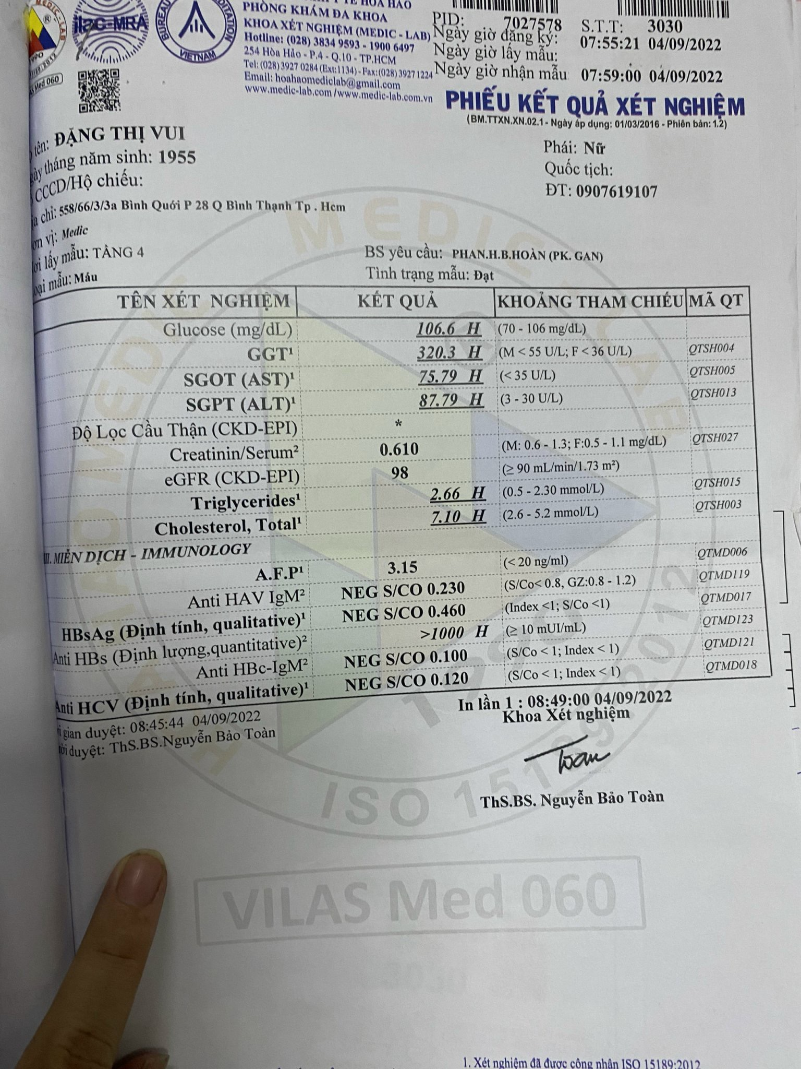
X. KẾT QUẢ CLS:
GGT tăng cao, AST, ALT tăng phù hợp với tình trạng vàng da tắc mật
HBsAg, Anti HBc-IgM âm tính=> bn không nhiễm VG B
Anti HCV âm tính=> bn không nhiễm VG C

Slide 19
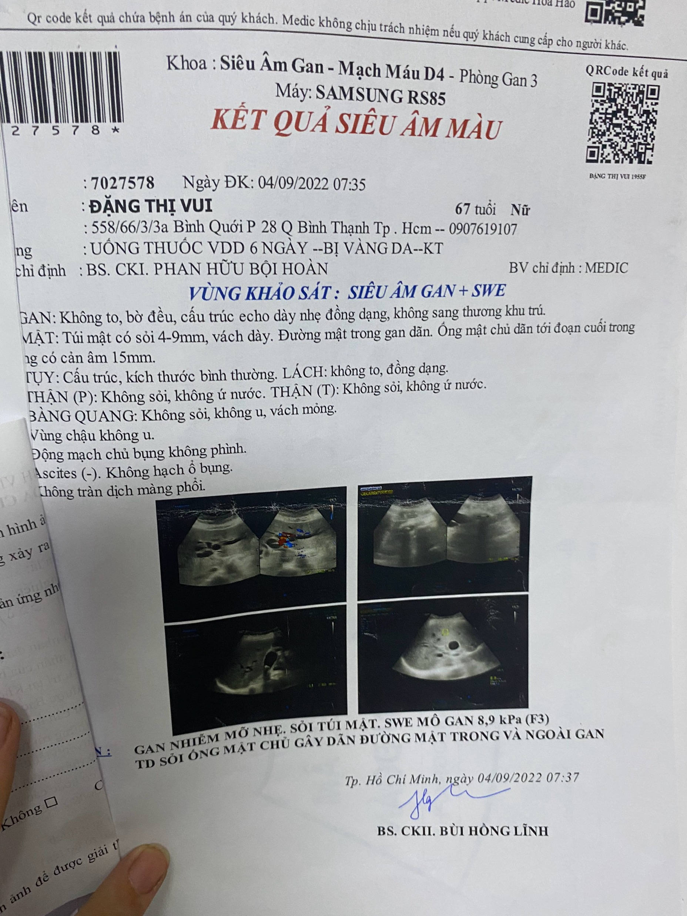
X. KẾT QUẢ CLS:
Túi mật có sỏi 4-9mm, vách dày, đường mật trong gan dãn. Ống mật chủ dãn tới đoạn cuối trong ống có cản âm 15mm=> nghĩ nhiều tắc mật do sỏi đường mật
SWE mô gan 8,9 kPa (F3)=> theo dõi biến chứng xơ gan do tắc mật

Slide 20
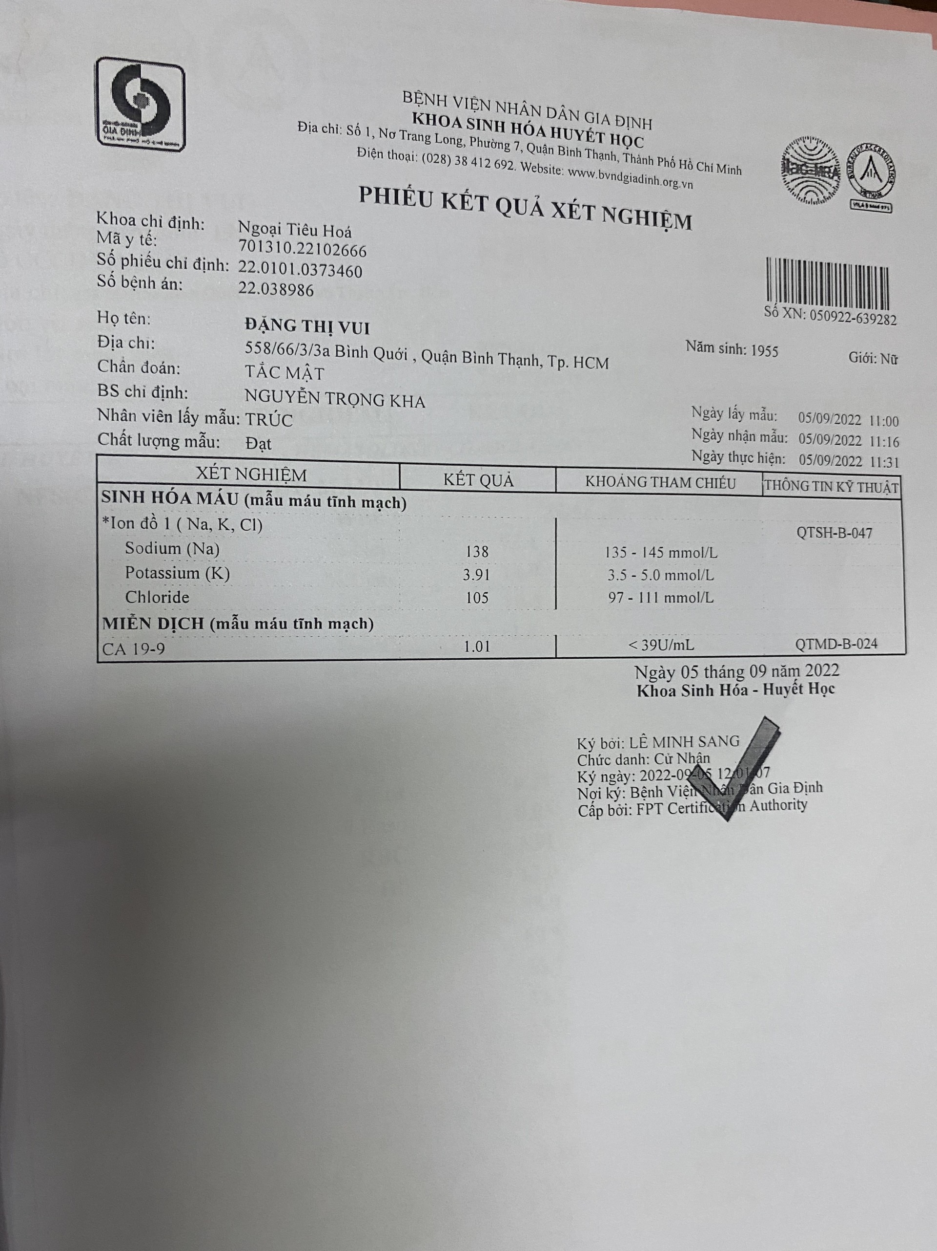
X. KẾT QUẢ CLS:
Ion đồ trong giới hạn bình thường

Slide 21
XII. CHẨN ĐOÁN XÁC ĐỊNH
Vàng da tắc mật do sỏi đường mật chính theo dõi biến chứng xơ gan

Slide 22
XIII. ĐIỀU TRỊ
Nguyên tắc: lấy sỏi đường mật

Slide 23
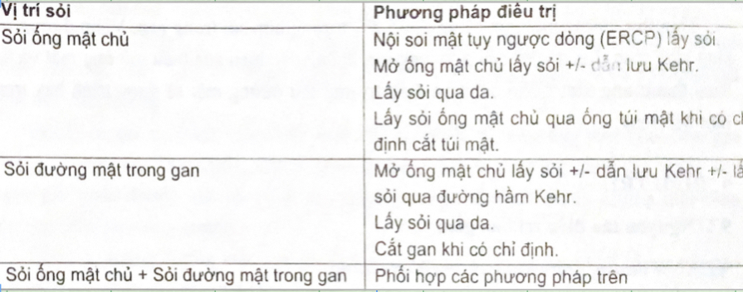
Phương pháp lấy sỏi
Bệnh nhân sỏi lần đầu, vị trí tại ống mật chủ => dùng phương pháp ERCP để lấy sỏi

Slide 24
XIV. TIÊN LƯỢNG
Gần: BN cao tuổi, không có bệnh nền, ERCP là tỷ lệ thành công cao, biến chứng thấp=> an toàn
Xa: BN kPa (F3), đường mật chính và đường mật trong gan dãn, túi mật còn sỏi, nguy cơ tái phát cao và biến chứng xơ gan => Có thể làm mật-da bằng túi mật để phòng ngừa tái phát

